Slide 1
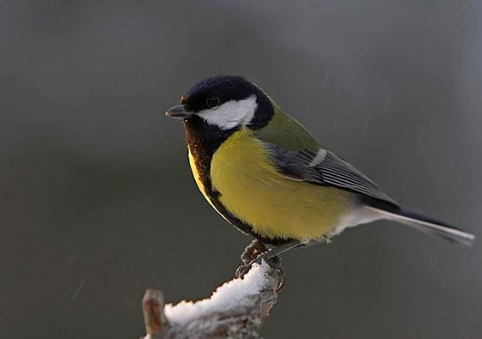
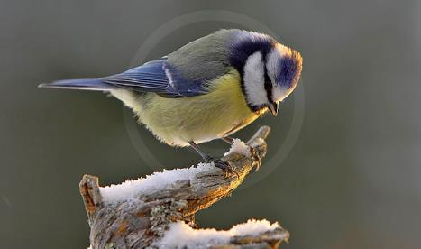
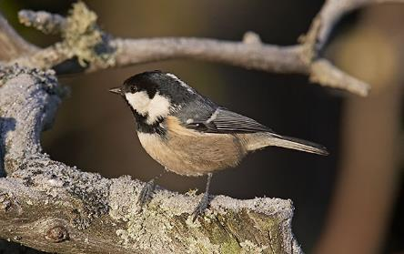
TALITIAINEN
Pikkulintu n. 15 cm
Keltainen vatsa
Musta pystyjuova vatsassa
Musta päälaki ja kurkku
Isot valkoiset poskilaikut
Voi sekoittaa:
Sinitiainen
Kuusitiainen

Slide 2
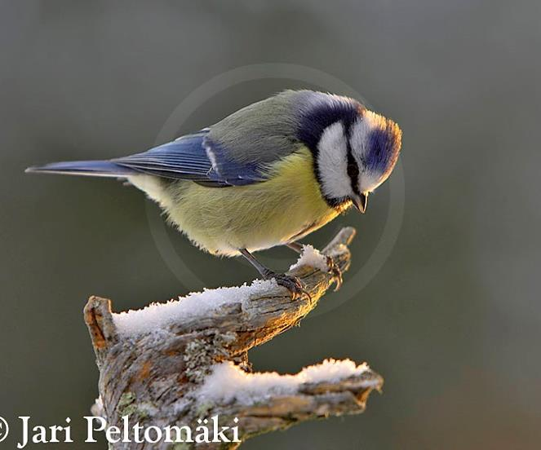
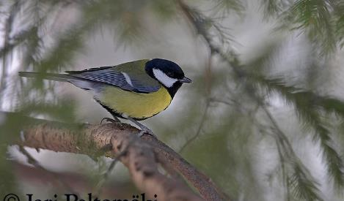
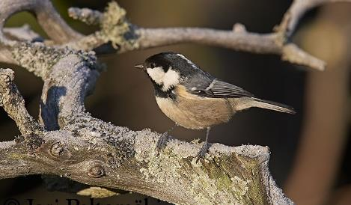
SINITIAINEN
Pikkulintu n. 11 cm
Keltainen vatsa
Sininen päälaki, niska, siivet ja pyrstö
Valkoiset poskilaikut ja musta silmäjuova
Vain ohut musta pystyjuova vatsassa
Voi sekoittaa:
Talitiainen
Kuusitiainen

Slide 3
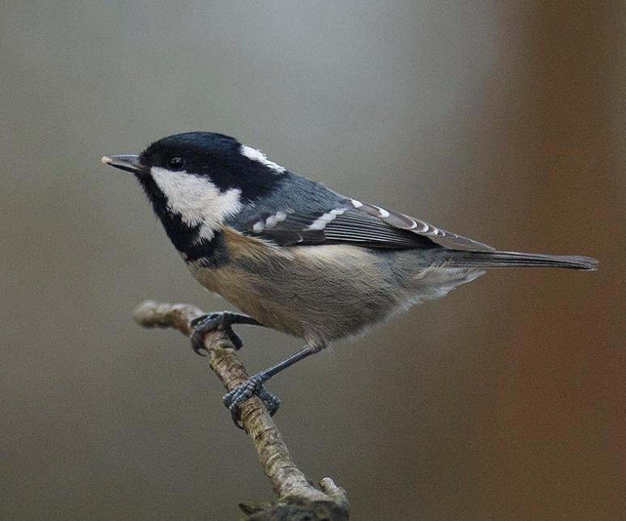
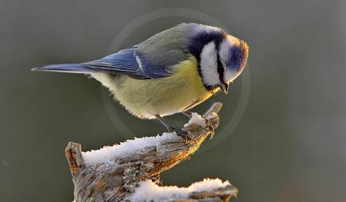
KUUSITIAINEN
Pikkulintu n. 11 cm
Kuin haalistunut pieni talitiainen
Vatsa ruskehtava
Selvä valkea niskalaikku
Musta päälaki ja kurkku, valkoiset poskilaikut
Voi sekoittaa:
Talitiainen
Sinitiainen

Slide 4
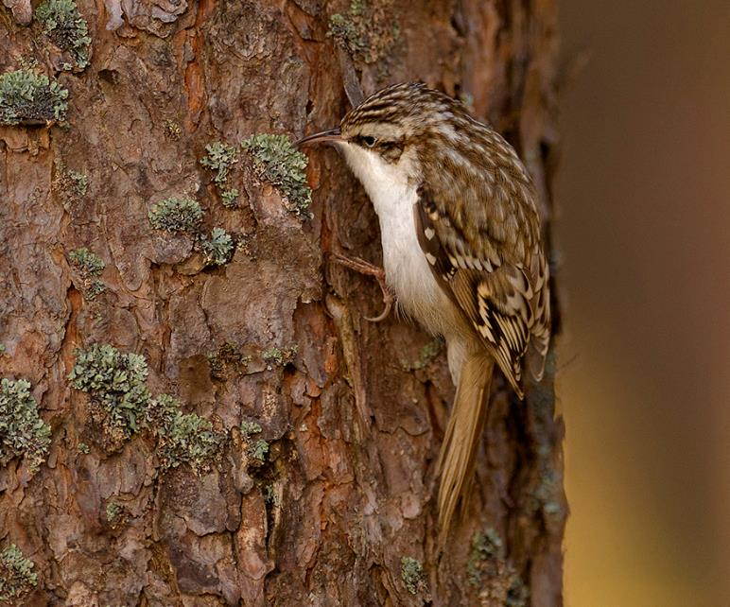
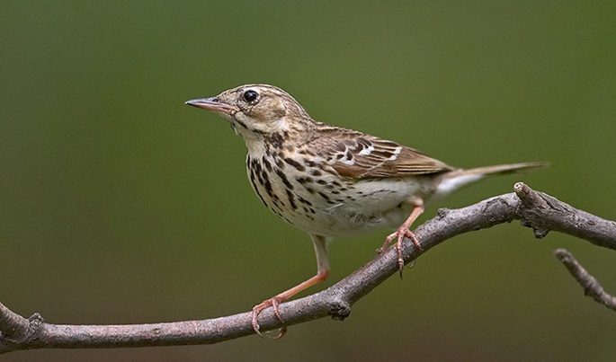
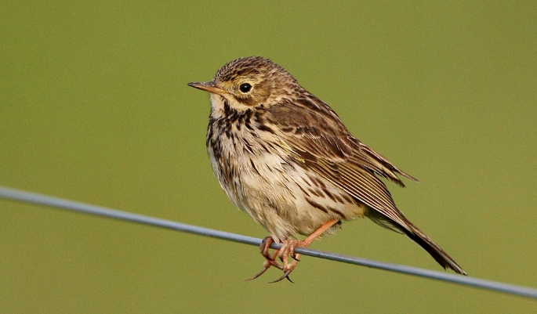
PUUKIIPIJÄ
Pikkulintu n. 13 cm
Ruskeankirjava päältä (suojaväri), vaalea alta
Melko pitkä ja vähän kaareva nokka
Kiipeää puunrunkoa ylöspäin kaarnanrakoja tutkien
Voi sekoittaa:
Metsäkirvinen
Niittykirvinen

Slide 5
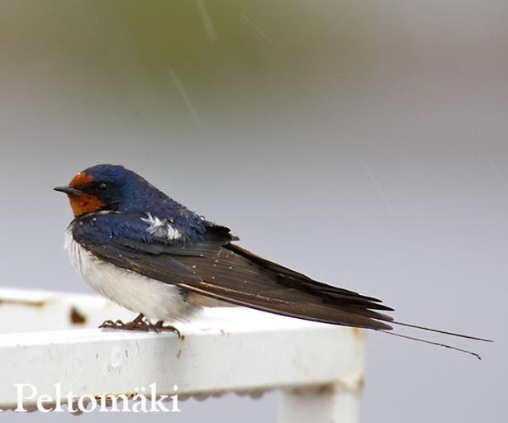
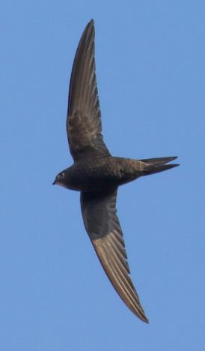
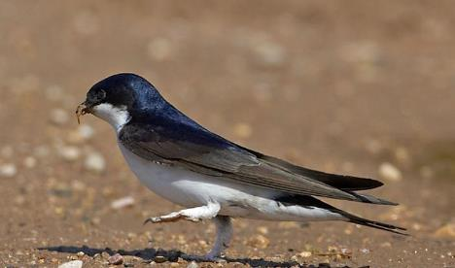
HAARAPÄÄSKY
Pikkulintu n. 18 cm (josta pyrstö 4 cm)
Päältä kokonaan tumma (sinikiiltoinen)
Pitkät ohuet pyrstösulat, haarapyrstö
Tummanpunainen otsa ja kurkku
Valkoinen vatsa
Voi sekoittaa:
Räystäspääsky
Tervapääsky

Slide 6
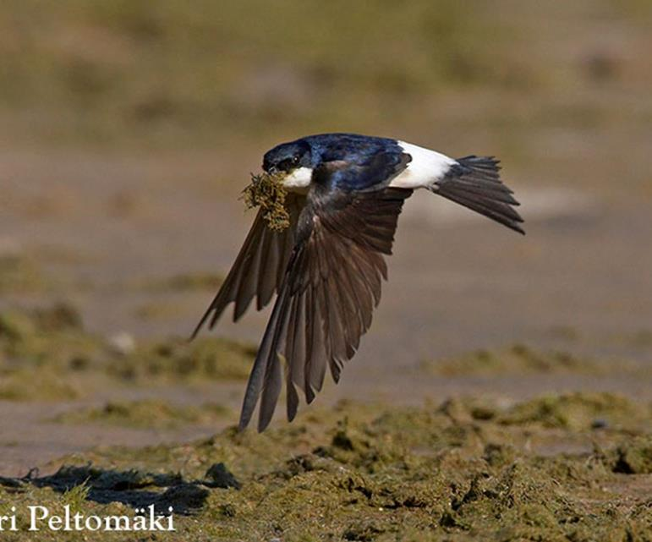
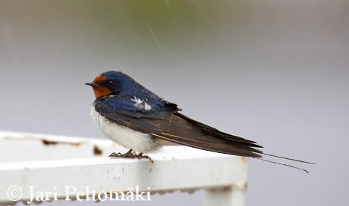
RÄYSTÄSPÄÄSKY
Pikkulintu n. 14 cm
Alaselkä valkoinen
Pää ja selkä muuten mustat (sinikiiltoiset)
Valkoinen kurkku
Lyhyt pyrstö, jossa pieni lovi
Voi sekoittaa:
Haarapääsky
Tervapääsky

Slide 7
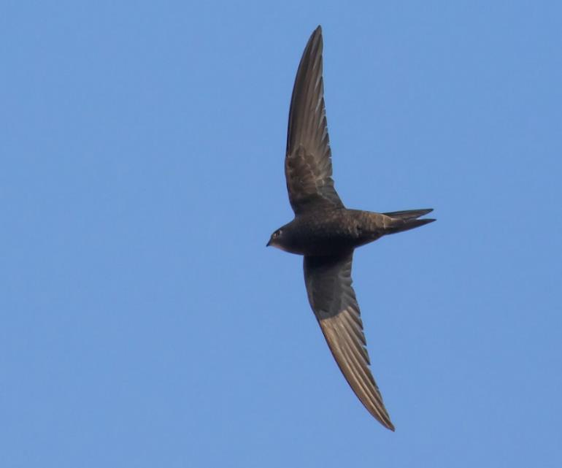
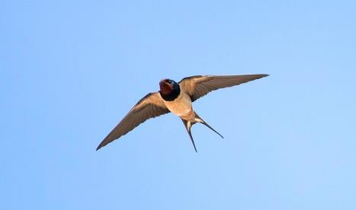
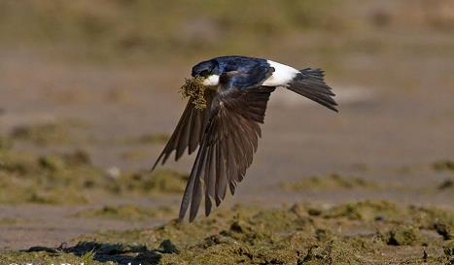
TERVAPÄÄSKY
Pikkulintu n. 18 cm
Kokonaan tumma, kurkussa hiukan vaaleaa
Siivet pitkät, kapeat ja hiukan kaarevat (“sirpit”)
Lyhyt pyrstö, jossa pieni lovi
Ei laskeudu koskaan maahan
Voi sekoittaa:
Haarapääsky
Räystäspääsky

Slide 8
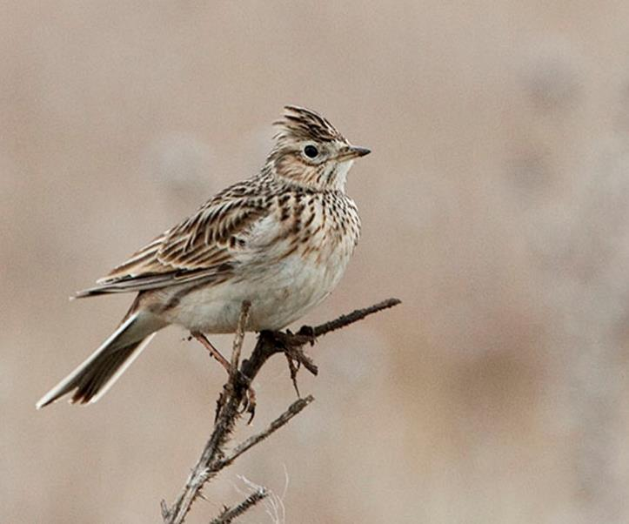
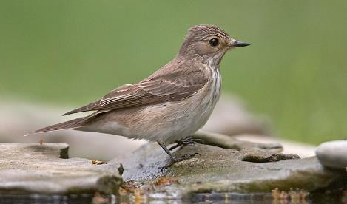
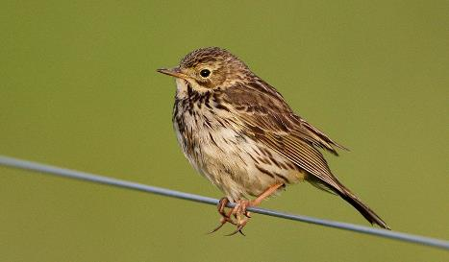
KIURU
Pikkulintu n. 18 cm
Ruskeankirjava
Päälaella pieni töyhtö (ei aina näy)
Valkoiset pyrstönreunat
Paksumpi nokka kuin samannäköisillä lajeilla
Voi sekoittaa:
Harmaasieppo
Niittykirvinen

Slide 9
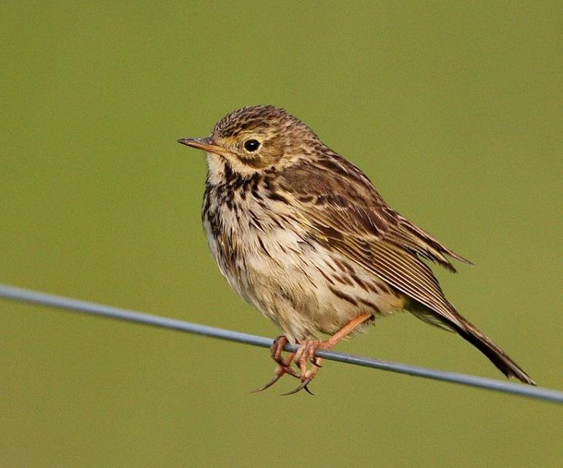
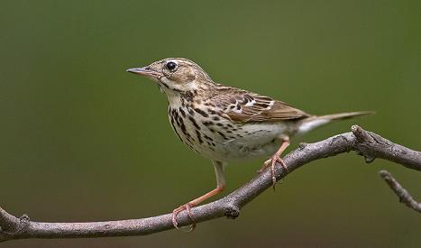
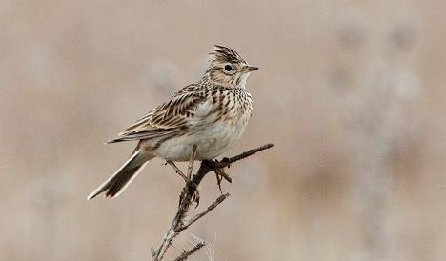
NIITTYKIRVINEN
Pikkulintu n. 15 cm
Ruskeankirjava, viiruinen
Kyljissä yhtä vahvoja viiruja kuin rinnassa
Pitkä takavarpaan kynsi
Voi sekoittaa:
Metsäkirvinen
Kiuru

Slide 10
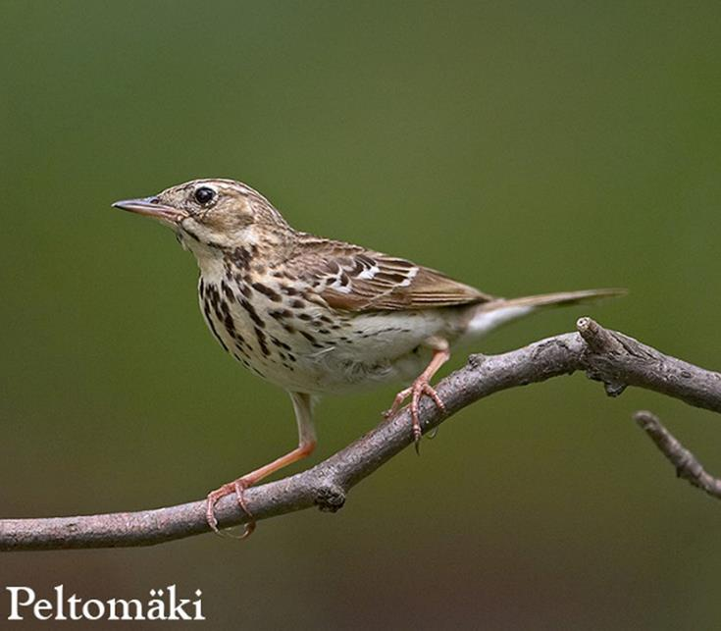

METSÄKIRVINEN
Pikkulintu n. 15 cm
Ruskeankirjava, viiruinen
Kylkien viirut ohuempia kuin rinnassa
Käyrä takavarpaan kynsi
Voi sekoittaa:
Niittykirvinen
Kiuru

Slide 11
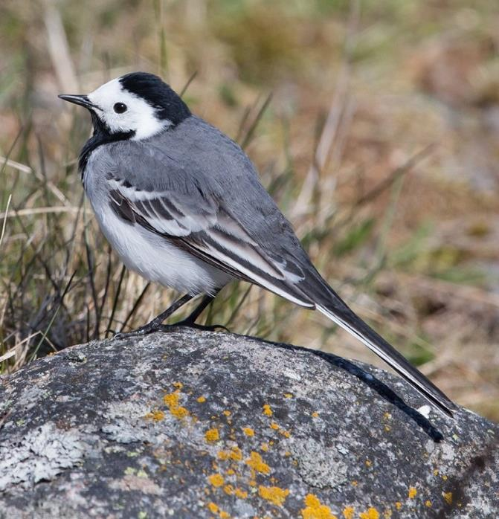
VÄSTÄRÄKKI
Pikkulintu n. 18 cm
Musta-valko-harmaa
Pää ja kurkku mustat, naama valkoinen
Pitkä pyrstö, keikuttaa sitä maassa ollessaan ylös-alas

Slide 12
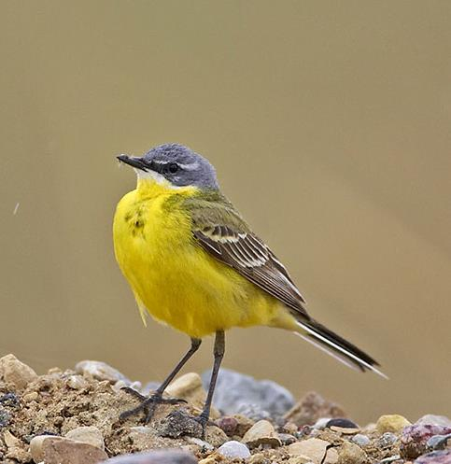
KELTAVÄSTÄRÄKKI
Pikkulintu n. 16 cm
Kokonaan keltainen alapuoli
Vihertävä selkä
Pitkä pyrstö
Pään väri vaihtelee eri alueilla: Suomessa yleisimmin harmaa pää, osalla valkoinen silmäkulmajuova

Slide 13
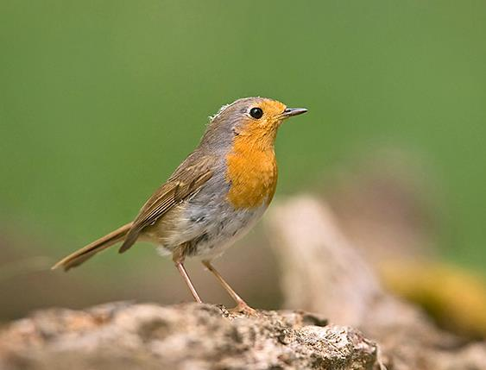
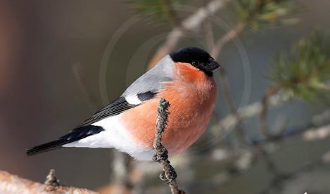
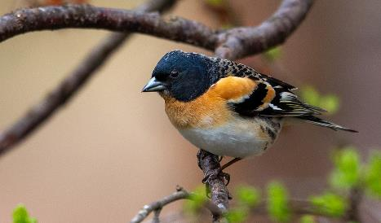
PUNARINTA
Pikkulintu n. 13 cm
Oranssinpunainen naama ja rinta
Erottuva “nappisilmä”
Selkäpuoli ruskeanharmaa
Ohut nokka
Voi sekoittaa:
Punatulkku
Järripeippo

Slide 14
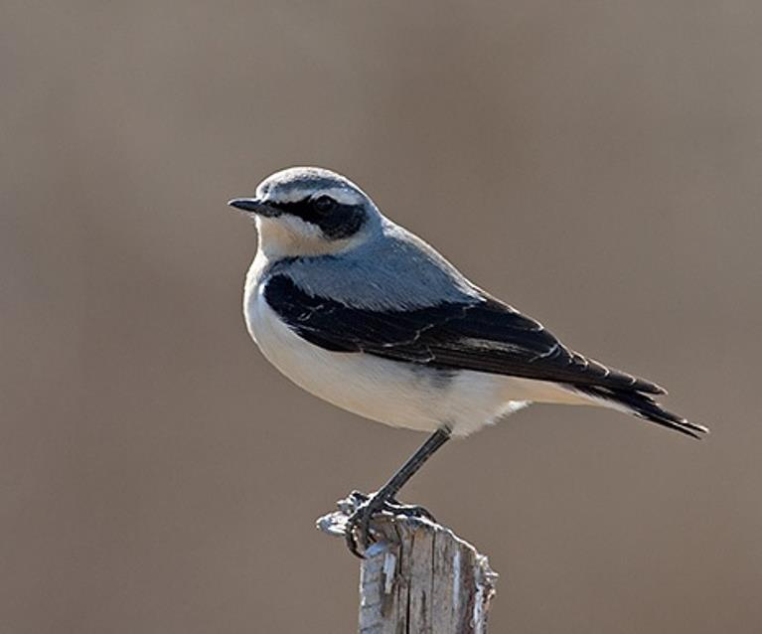
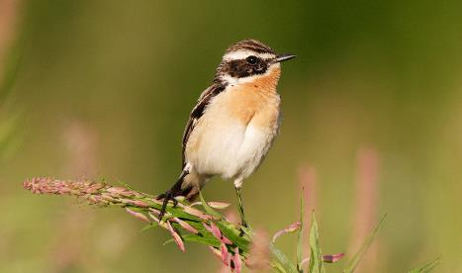
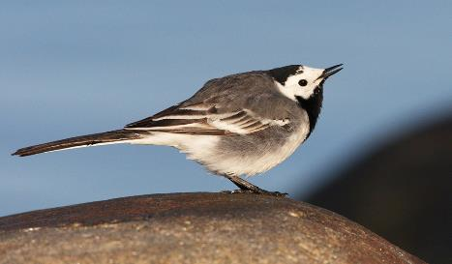
KIVITASKU
Pikkulintu n. 15 cm
Koiraalla (kuvassa) musta “rosvonaamari” ja valkoinen silmäkulmajuova
Harmaa selkä, tummat siivet
Alta kellanruskea
Pyrstössä musta T-kirjain nurinpäin (näkyy lennossa)
Voi sekoittaa:
Pensastasku
Västäräkki

Slide 15
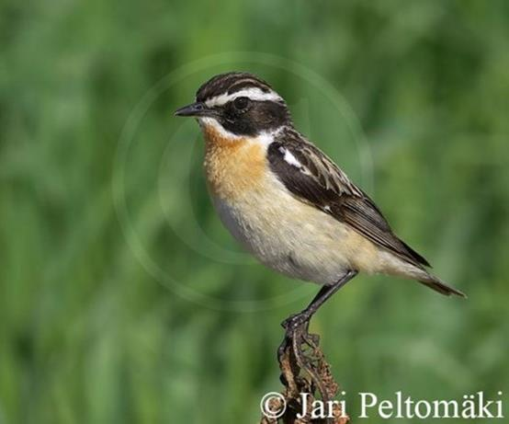
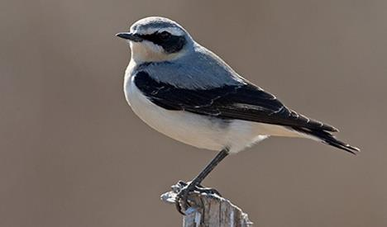
PENSASTASKU
Pikkulintu n. 13 cm
Tumma pää, josta erottuu selvä valkoinen silmäkulmajuova
Rinta oranssinruskea
Selkäpuoli ruskea
Voi sekoittaa:
Kivitasku
Järripeippo

Slide 16
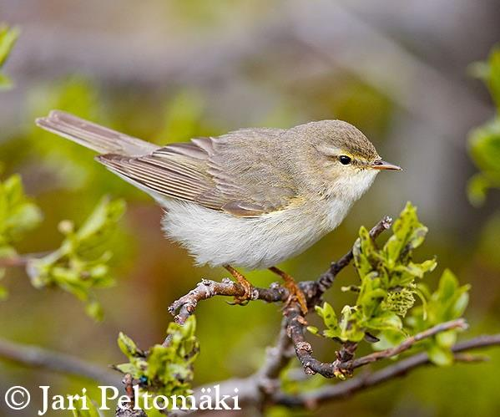

PAJULINTU
Pikkulintu n. 12 cm
Ei kovin selkeitä tuntomerkkejä
Vihertävän ruskea tai harmaa yleisväri
Vaalea silmäkulmajuova
Voi sekoittaa:
Harmaasieppo

Slide 17
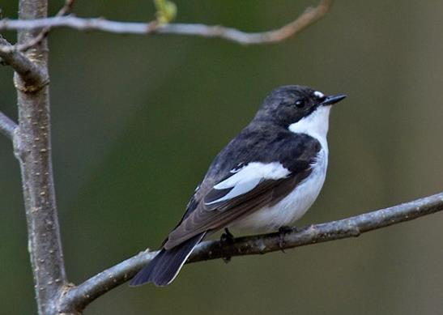
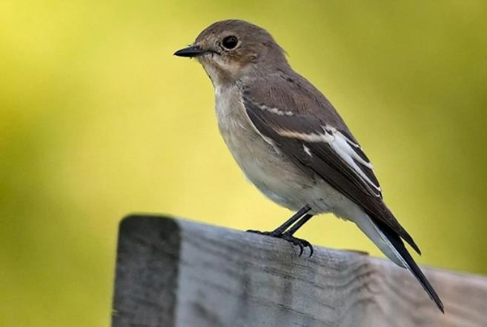
KIRJOSIEPPO
Pikkulintu n. 13 cm
KOIRAS
Musta päältä, valkoinen alta
Valkoinen siipilaikku
NAARAS
Ruskea päältä, vaalea alta
Valkoinen siipilaikku

Slide 18
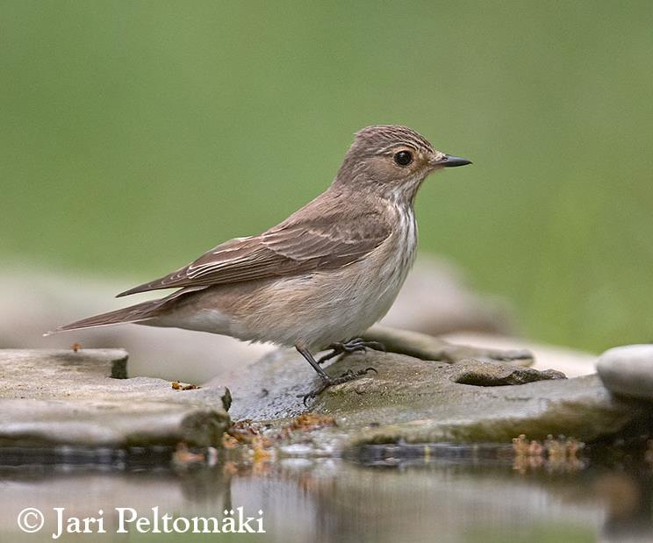
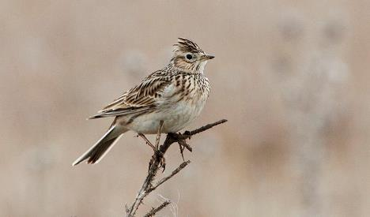
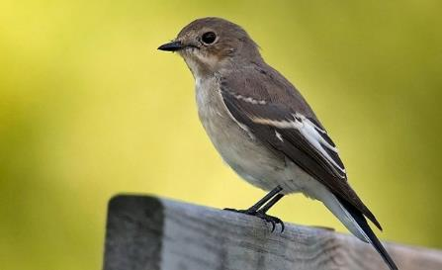
HARMAASIEPPO
Pikkulintu n. 15 cm
Yleisväri harmaa, alta vaaleampi
Viiruja otsassa ja rinnassa
Tummat jalat ja nokka
Ei siipilaikkua
Voi sekoittaa:
Kiuru
Kirjosieppo (naaras)

Slide 19
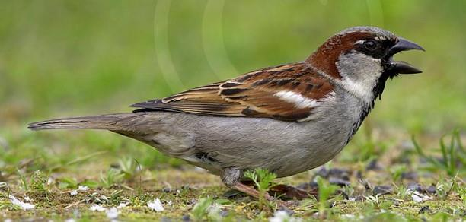
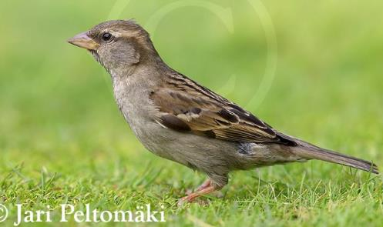
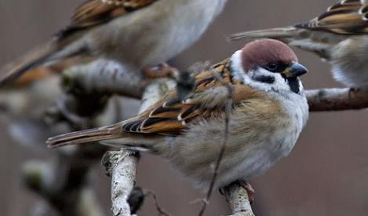
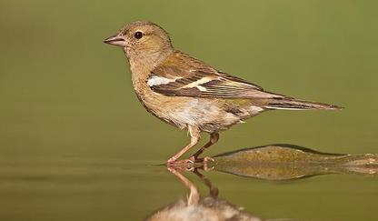
VARPUNEN
Pikkulintu n. 15 cm
Ruskeaviiruinen selkäpuoli
Koiraalla (ylempi kuva) harmaat posket ja päälaki, mustaa rinnassa
Naaras (alempi kuva) harmaan ja ruskean kirjava
Voi sekoittaa:
Pikkuvarpunen
Peippo (naaras)

Slide 20
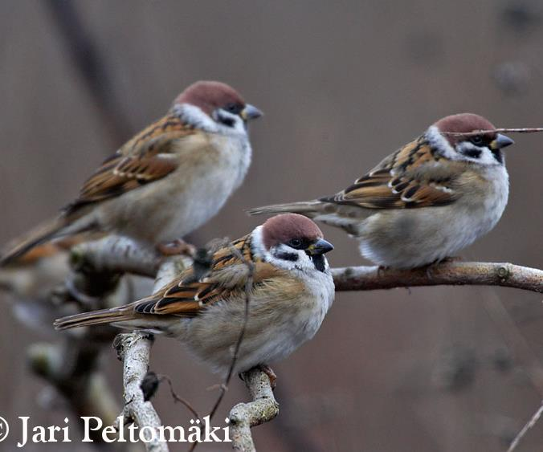
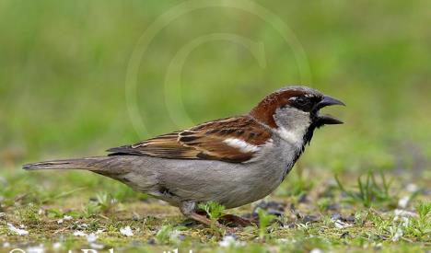
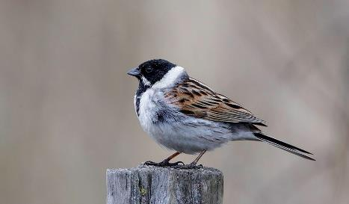
PIKKUVARPUNEN
Pikkulintu n. 13 cm
Vaaleassa poskessa musta täplä
Suklaanruskea päälaki
Valkoinen kaulus niskassa
Ruskeankirjava selkä
Voi sekoittaa:
Varpunen
Pajusirkku

Slide 21
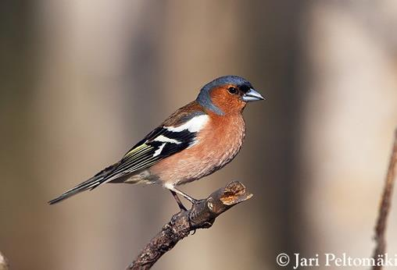

PEIPPO
Pikkulintu n. 15 cm
KOIRAS
Kaksi valkeaa siipijuovaa
Päälaki ja niska harmaansinertävät
Punertavat posket ja vatsa
NAARAS
Harmaanruskea
Kaksi valkeaa siipijuovaa

Slide 22



JÄRRIPEIPPO
Pikkulintu n. 15 cm
Koiraan (kuvassa) pää kesällä musta
Kurkku, rinta ja siipijuovat oranssit
Vatsa valkoinen
Voi sekoittaa:
Pensastasku
Punatulkku

Slide 23


VIHERPEIPPO
Pikkulintu n. 15 cm
Vihertävä yleisväri
Keltainen juova siivenreunassa
Hyvin paksu vaalea nokka
Voi sekoittaa:
Vihervarpunen

Slide 24


VIHERVARPUNEN
Pikkulintu n. 12 cm
Vihreän keltainen yleisväri
Mustaa päälaella, siivissä ja pyrstössä
Keltainen juova siiven poikki
Voi sekoittaa:
Viherpeippo

Slide 25


PUNATULKKU
Pikkulintu n. 16 cm
Koiraalla (kuvassa) punainen rinta ja vatsa. Naaraalla punaisen tilalla harmaanruskeaa.
Musta pää ja pyrstö
Harmaa selkä
Paksu nokka
Voi sekoittaa:
Punarinta
Järripeippo

Slide 26


PAJUSIRKKU
Pikkulintu n. 14 cm
Koiraalla (kuvassa) musta pää ja valkoinen kaulus niskassa
Pieni valkoinen viiksijuova
Ruskeankirjava selkäpuoli
Voi sekoittaa:
Pikkuvarpunen

Slide 27


KELTASIRKKU
Pikkulintu n. 16 cm
Koiraalla (kuvassa) keltainen pää ja vatsa. Naaraalla vähemmän keltaista.
Punaruskea alaselkä (yläperä)
Ruskeankirjava selkäpuoli
Voi sekoittaa:
Vihervarpunen

